Slide 1
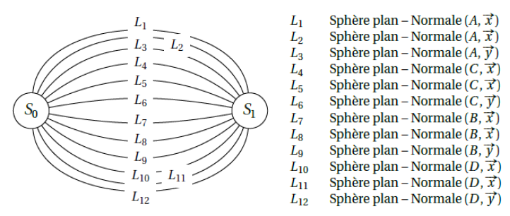




$$\vec{y}$$
$$A$$
$$\vec{z}$$
$$\vec{x}$$

